Slide 1


Самостоятельная работа №1
1 уровень
2 уровень
3 уровень
1) 44660:7
1)(10283+16789):6
.
1) Х 6=52980
Вовка прочитал за 3 дня 27 страниц книги. За сколько дней он прочитает 72 страницы?
3 дн.- 27 стр.
? дн.- 72 стр.
1д. - ? стр.
За 5 дней старуха поругала старика 25 раз . За сколько дней она поругает его
185 раз?
5 дн.- 25р.
? дн.- 185р.
1д. - ? р.
На 3 пирожка требуется 600гр муки. На сколько пирожков хватит 12600гр муки?
3п. – 600гр
? п. -12600гр.
1п. - ? гр.

Slide 2
Самостоятельная работа №2
1 уровень
2 уровень
3 уровень
1) 30240:4
1)(8049+15987):6
.
1)х 9=2718
Вовка прочитал за 7 дней 49 страниц книги. За сколько дней он прочитает 63 страницы?
7 дн.- 49 стр.
? дн.- 63 стр.
1д. - ? стр.
За 3 дня старуха поругала старика 21 раз . За сколько дней она поругает его
196 раз?
3 дн.- 21р.
? дн.- 196р.
1д. - ? р.
На 5 пирожка требуется 400гр муки. На сколько пирожков хватит 3680гр муки?
5п. – 400гр
? п. -3680гр.
1п. - ? гр.
Дополнительное задание (сравни выражения)
20400 : 4…..20000 : 4 + 400 : 4
19300 : 4 + 2828….19300 : 4 + 2882

Slide 3



С.р.№1
1
2
2
С.р.№1
1
С.р.№1
1
2
Решение примеров
Решение примеров
Д
Решение примеров
Д
Д
Решение задачи
Решение задачи
Решение задачи
2
2
С.р.№2
1
С.р.№2
1
2
С.р.№2
1
2
С.р.№1
1
2
С.р.№1
1
2
С.р.№1
1
Решение примеров
Решение примеров
Решение примеров
Д
Д
Д
Решение задачи
Решение задачи
Решение задачи
2
С.р.№2
1
2
2
С.р.№2
1
С.р.№2
1

Slide 4
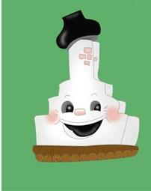
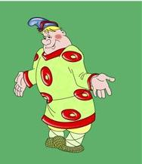
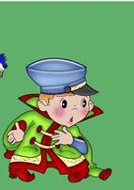
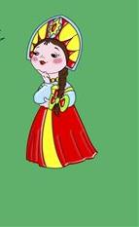
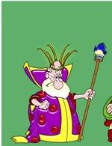
Как разделить 5 яблок, чтобы каждому герою сказки досталось по яблоку и одно осталось в корзине?

Slide 5
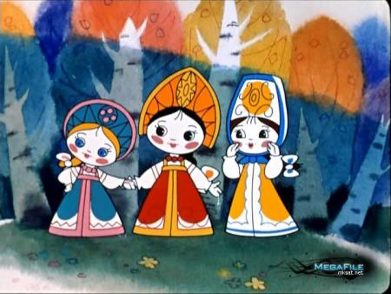
У Василис имеется кусок сукна в 16 м, от которого они ежедневно отрезает по 2 м. через сколько дней они отрежут последний кусок?

Slide 6
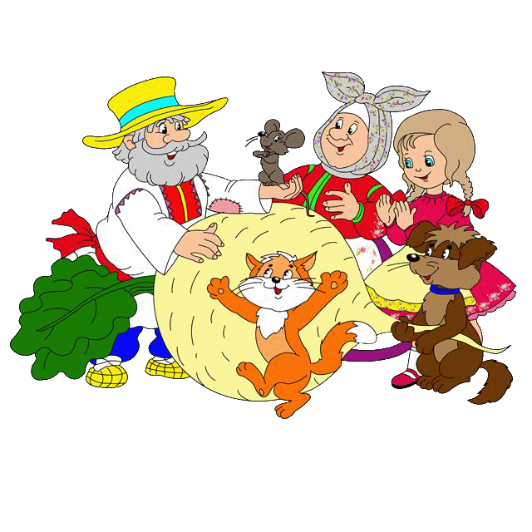
Дед, бабка, внучка, Жучка, кошка, мышка
тянули репку. Сколько человек увидело
репку?

Slide 7

Врач прописал Вовке 3 таблетки, указав, что каждую таблетку надо принимать через 20 минут. На какое время хватит этих таблеток?

Slide 8

Три Василисы – Премудрая, Прекрасная и Великолепная – пришли в театр в платьях разного цвета: одна в белом, другая в сером, третья в чёрном. В каком платье была каждая, если известно, что Премудрая – не в чёрном и не в сером, Великолепная – не в чёрном?

Slide 9
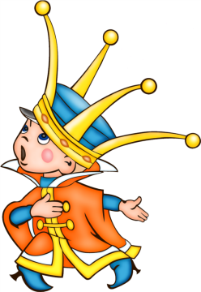
Используя цифры 7, 0, 2, 6 запиши наибольшее трехзначное число и наименьшее трехзначное число.

Slide 10
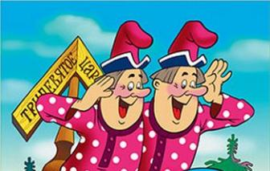
Двое из ларца на веревке завязали 3 узла так, что концы веревки остались свободными. На сколько частей узлы разделили веревку?

